Slide 1
组合计数
Writen by dryice

Slide 2
主要内容
计数基本原理
火柴盒问题
错位排序
二项式定理
第二类斯特林数

Slide 3
计数基本原理
[ 加法法则 ]:设事件A有m种产生方式，事件B有n种产生方式，则事件A或B有m+n种产生方式。
集合论语言：
若 |A| = m , |B| = n , AB =  , 则 |AB| = m + n 。

Slide 4
计数基本原理
[ 乘法法则 ]:设事件A有m种产生式，事件B有n种产生方式，则事件A与B有 m · n种产生方式
集合论语言：
若 |A| = m , |B| = n ,
A×B = {(a,b) | a ∈A,b ∈ B},
则 |A × B| = m · n 。

Slide 5
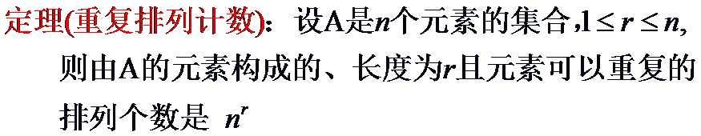
计数基本原理——排列
一、可重复排列

Slide 6
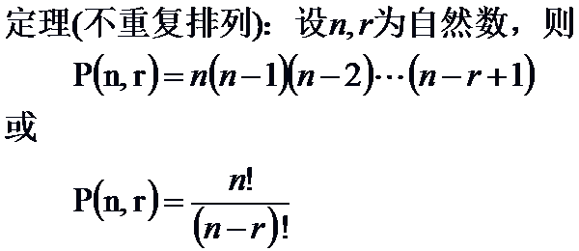
计数基本原理——排列
二、不可重复排列

Slide 7
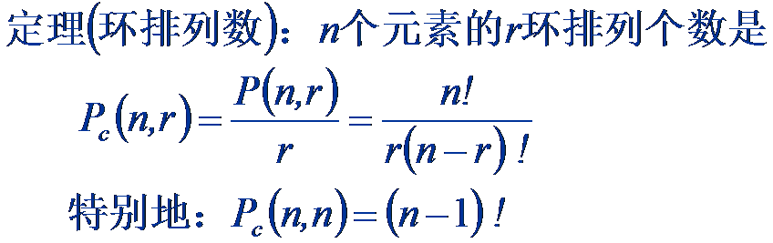
计数基本原理——排列
三、环排列（圆排列）

Slide 8
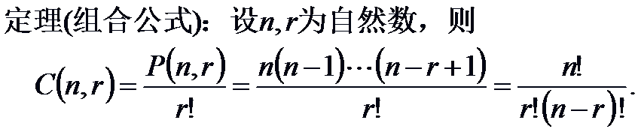
计数基本原理——组合

Slide 9
例题
现有印着0，l，3，5，7，9的六张卡片，如果允许9可以作6用，那么从中任意抽出三张可以组成多少个不同的三位数?
抽出的三数含0，含9，有32种方法；
抽出的三数含0不含9，有24种方法；
抽出的三数含9不含0，有72种方法；
抽出的三数不含9也不含0，有24种方法。
因此共有32+24+72+24=152种方法。

Slide 10
例题
8人排成一队
(1)甲乙必须相邻
(2)甲乙不相邻
(3)甲乙必须相邻且与丙不相邻
(4)甲乙必须相邻，丙丁必须相邻
(5)甲乙不相邻，丙丁不相邻
P(7.7)*2
P(8.8)-P(7.7)*2
P(7.7)*2-P(6.6)*2*2
P(6.6)*2*2
P(8.8)-P(7.7)*2*2+P(6.6)*2*2

Slide 11
例题
10个名额分配到八个班，每班至少一个名额，问有多少种不同的分配方法?

Slide 12
火柴盒问题
数学家banach左右衣袋里面各装有一盒火柴，每次使用时任意取两盒中的一盒，假设每盒各有N根，求
（1）他首次发现一盒空时，另一盒恰有r根的概率
（2）他第一次用完一盒火柴时，另一盒恰有r根的概率

Slide 13


火柴盒问题
（1）两盒火柴有一盒用完有两种可能情形，设手伸向左边衣袋表示“成功”，伸向右边衣袋表示“失败”，则发现左边一盒空时，右边一盒恰有r根的概率，就是重复独立试验中，第N+1次“成功”发生在第2N-r+1次的概率

Slide 14

火柴盒问题
对于问题（2）第N次成功发生在第2N-r次的二倍

Slide 15
错位排序
历史：
被著名数学家欧拉(Leonhard Euler，1707－1783)称为“组合数论的一个妙题”的“装错信封问题”的两个特例．
“装错信封问题”是由当时最有名的数学家约翰·伯努利(Johann Bernoulli，1667－1748)的儿子丹尼尔·伯努利(DanidBernoulli，1700－1782)提出来的，大意如下：
个人写了n封不同的信及相应的n个不同的信封，他把这n封信都装错了信封，问都装错信封的装法有多少种？

Slide 16
错位排序
瑞士数学家欧拉按一般情况给出了一个递推公式：
用A、B、C……表示写着n位友人名字的信封，a、b、c……表示n份相应的写好的信纸。把错装的总数为记作f(n)。假设把a错装进B里了，包含着这个错误的一切错装法分两类：
（1）b装入A里，这时每种错装的其余部分都与A、B、a、b无关，应有f(n-2)种错装法。
（2）b装入A、B之外的一个信封，这时的装信工作实际是把（除a之外的） 份信纸b、c……装入（除B以外的）n－1个信封A、C……，显然这时装错的方法有f(n-1)种。 总之在a装入B的错误之下，共有错装法f(n-2)+f(n-1)种。a装入C，装入D……的n－2种错误之下，同样都有f(n-2)+f(n-1)种错装法，
因此: f(n)=(n-1) {f(n-1)+f(n-2)}

Slide 17
错位排序
结论
n个相异的元素排成一排a1,a2,...,an,且ai(i=1,2,...,n)不在第i位的排列数为
n!(1-1/1!+1/2!-1/3!+...+(-1)^n*1/n!)

Slide 18
习题
HDU2048

Slide 19
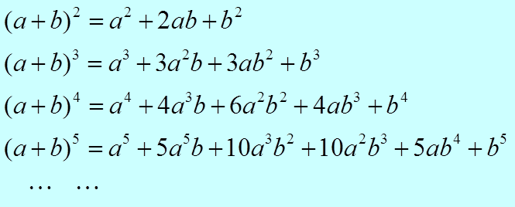
二项式定理
通过探索,13世纪阿拉伯人已经知道两项和的n次方的展开结果:

Slide 20
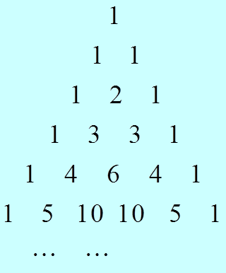
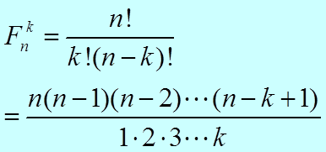

二项式定理
为了便于研究其中的规律, 1544年Stifel把公式中字母的系数提取出来,称为二项式系数.
他发现其中每个数是其上方紧邻两数之和.
用公式表示为:

Slide 21


HDU3483
题意：
给n，x，m
求
则S(n+1)-S(n)=x^(n+1)*(n+1)^x
设A(n)=(n+1)^x
则S(n+1)-S(n)=A(n)*x^(n+1)

Slide 22

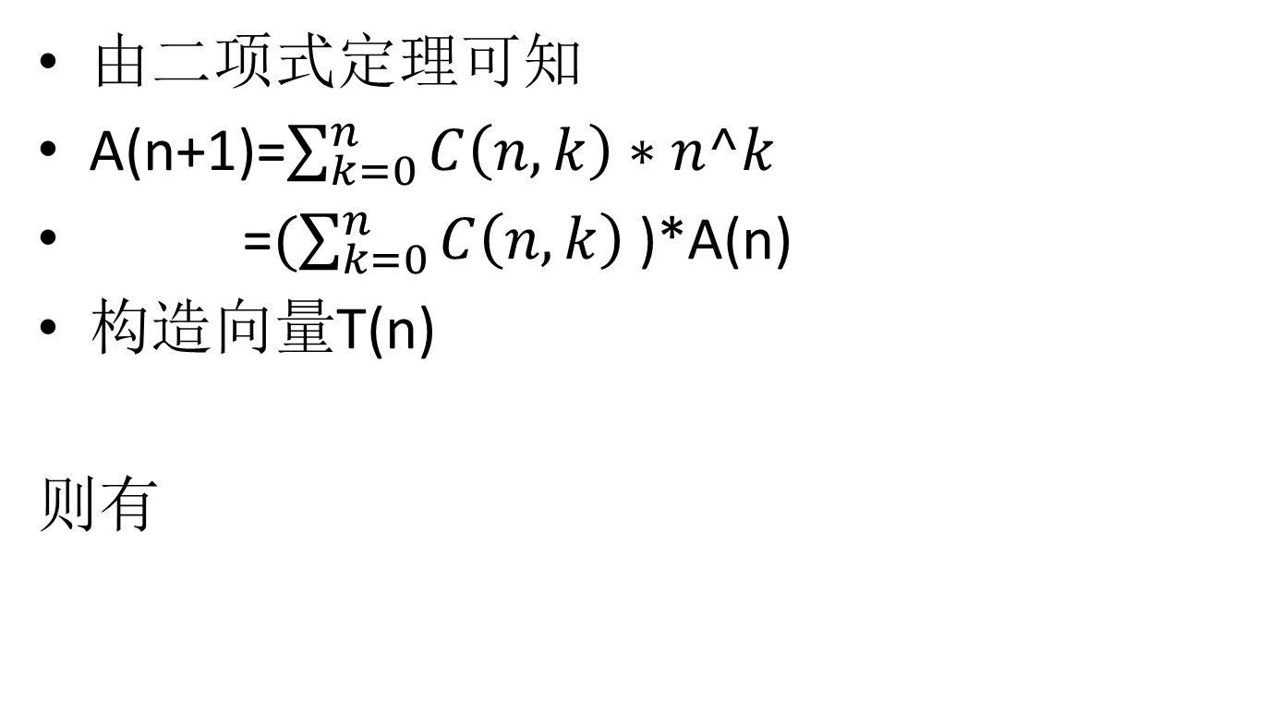
HDU3483
由二项式定理可知
A(n+1)=$\sum_{k=0}^{n}{C\left(n,k\right)∗n^k}$
=$(\sum_{k=0}^{n}{C\left(n,k\right) }$)*A(n)
构造向量T(n)
则有

Slide 23
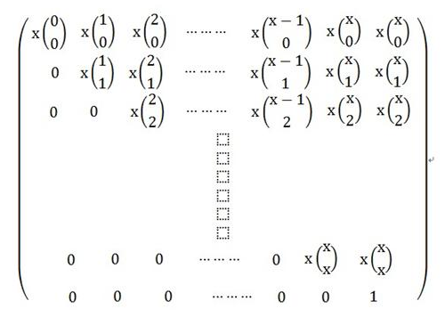
HDU3483
构造矩阵B
T(n)B=T(n+1)
所以
T(n)
=T(1)B^(n-1)

Slide 24
第二类斯特林数
这里只讨论第二类斯特林数，有兴趣的同学可以自己去找找第一类的斯特林数学习下
定义
n个有区别的球放到m个相同的盒子中,要求无一空盒,其不同的方案数用S(n,m) 表示,称为第二类Stirling数

Slide 25
第二类斯特林数
定理
第二类StirlingS(n,k) 有下列性质:
(a) S(n,0)=0,
(b) S(n,1)=1,
(c) S(n,2)=2^(n-1)-1,
(d) S(n,n-1)=C(n,2),
(e) S(n,n)=1。

Slide 26
第二类斯特林数
证明：
(c)
第一个球任意放，接下来每个球有2种放发 跟第一个同盒和不同盒，扣除所有球都放在一个盒子的情况 即为2^(n-1)-1
(d)
放法必为n-1个 1 1个2 只需要考虑2即可 从N个不同球中选2个出来 即为C(n,2)

Slide 27
第二类斯特林数
第二类Stirling数满足下面的递推关系，
S(n,m)=mS(n-1,m)+S(n-1,m-1),(n≥1,m≥1)
考虑其中一个球，若它独占一个盒子，则问题转化为将n-1个球装入m-1个盒子
若它不独占一个盒子，先将另外n-1个球装入m个盒子，最后放这个球有m种方法

Slide 28
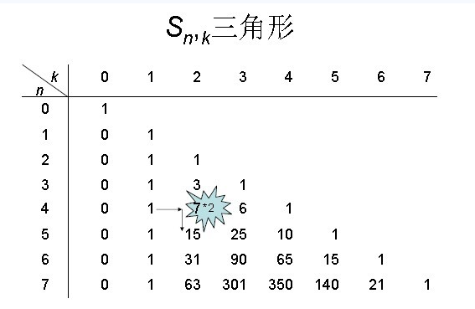
第二类斯特林数

Slide 29
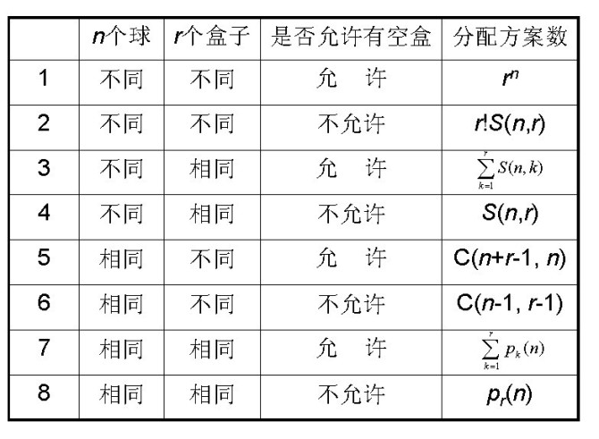
球与盒子

Slide 30
Thank you~

Slide 31
B
A

